Slide 1
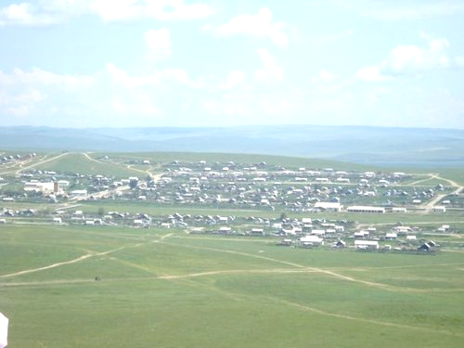
ТОС «Баруун хотон»
сельского поселения «Цаган -Ола»
Могойтуйского района

Slide 2
Паспорт ТОСа «Баруун Хотон» сп «Цаган-Ола»
население ТОСа |  |  |  | В том числе /
№ | улица | Ф.И.О. | Взр. | пенс | Раб. | Школ. | Дошк. | всего
1 | Покровская | Жугдуров Д. | 1 | - | - | - | - | 1
2 |  | Иванова В. А. | 4 | - | 2 | 3 | 3 | 10
3 |  | Мункуев Б. | 2 | - | 1 | 1 | - | 3
4 |  | Жапова Д. | 1 | 1 | - | - | - | 1
5 |  | Базаров Ц. Н. | 2 | 1 | 2 | 1 | - | 3
6 |  | Дашиев Ц. Д. | 3 | 2 | 1 |  | - | 3
7 |  | Семенов Б. Ц. | 2 | 2 | - | - | - | 2
8 | Старшая десятидворки | Болотова Ц. Б. | 3 | 1 | - | - | - | 3
9 |  | Цыренов Ким | 3 | 1 | 2 | - | - | 3
 | Всего поулице |  | 21 | 8 | 7 | 7 | 3 | 31
 | Советская
10 |  | Чимитдоржиев Ш. О. | 2 | 2 | - | - | - | 2
11 |  | Очирова М. Р. | 1 | - | - | - | - | 1
12 |  | Цыренов Б. Н. | 2 | 1 | 1 | - | - | 2

Slide 3
13 |  | Тайжеев В. И. | 3 | 2 | 1 | - | 1 | 4
14 |  | Пурбуев Б. Д. | 1 | 1 | 1 | - | - | 1
15 |  | Ломбоева Д. Д. | 2 | 1 | 1 | - | 1 | 3
16 |  | Богомягков С. И. | 4 | - | - | - | 1 | 5
17 |  | Анандаев М. В. | 2 | - | 1 | 2 | 2 | 6
18 | Старшая десятидворки | Балданов Р. А. Балданова В.Ц. | 2 | 1 | - | - | - | 2
 | Всего по улице |  | 16 | 6 | 4 | 2 | 4 | 22

Slide 4
19 | Кирова | Муравьёва Р. И. | 1 | 1 | - | - | - | 1
20 |  | Дынжинов Б. Б, | 2 | 1 | - | - | - | 2
21 |  | Гармажапов А. Д. | 3 | 2 |  | - | - | 2
22 |  | Амаголонов Ц. Ц. | 2 | 2 | 1 | - | - | 3
23 |  | Суханов Н. | 3 | - | 1 | - | - | 3
24 |  | Богомягкова К. | 1 | 1 | - | - | - | 1
25 |  | Михайлов Д.Б. | 3 | 2 | 1 | 1 | - | 4
26 |  | Цыренов Ц.А. | 2 | 2 | 1 | - | - | 3
27 |  | Бальжинимаева С.Б. | 2 | 3 | 1 | 2 | - | 5
 | Всего по улице |  | 19 | 14 | 5 | 3 |  | 24
28 | Т. Санжиева | Амханов А. Б. | 2 | 2 | - | - | - | 2
29 |  | Дабасамбуев Д.Ж. | 2 | 1 | - | - | - | 2
30 |  | Ринчиндоржиев Д.Д. | 4 | 1 | 2 | 1 | - | 4
31 |  | Багдаев Б. Б. | 4 | 2 | 1 | 1 | - | 4
32 |  | Дугарнимаев Д.Г. | 2 | 2 | - | - | - | 2
33 |  | Жигмитжамсоев Б. | 2 | 2 | - | - | - | 2
34 |  | Батуев Н.А. | 1 | 1 | - | - | - | 1
35 |  | Багдаев Б.С. | 3 | 1 | 1 | 1 | 2 | 8
36 |  | Багдаев Б. Р. | 2 | 1 | 1 | - | - | 2
37 |  | Борогшонов М. Б. | 3 | - | 3 | - | - | 3
 | Всего по улице |  | 25 | 13 | 8 | 3 | 2 | 26
38 | Геологоразведка | Дугарнимаев В. Г. | 2 | 2 | - | 1 | - | 3
39 |  | Цыриторов Ц.Б. | 3 | 2 | 1 | 3 | - | 6
40 |  | Ломоносов С. А. | 2 | - | 1 | 4 | - | 6
 | Всего по улице |  | 7 | 4 | 2 | 8 |  | 15

Slide 5
41 | Можайская | Рыгдылов Ш.Р | 4 | - | 3 | - | - | 4
42 |  | Самбаев Р.Б. | 3 | 2 | - | - | - | 3
43 |  | Намсараев Р.Д. | 5 | - | 2 | 1 | - | 41
44 |  | Очиржапов З.Б. | 3 | 1 | 2 |  | - | 42
45 |  | Базаровы | 2 | - | 2 | - | 2 | 4
46 |  | Раздобреева Т. | 2 | - | - | - | 2 | 4
47 |  | Гусинская | 1 | 3 | - | - | 3 | 4
 | Всего по улице |  | 20 | 6 | 9 | 1 | 7 | 28
48 | «Улаан Сарта» | Хасанова В.А. | 1 | 1 | - | - | - | 1
49 |  | Селезнев И.А. | 2 | 1 | 1 | - | - | 2
50 |  | Дугарнимаев Ш.Г. | 2 | 2 | - | - | - | 2
51 |  | Балданова Н. | 2 | 2 | - | - | - | 2
52 |  | Ломоносов Д.А. | 3 | 1 | - | - | - | 3
53 |  | Гармажапов Д.М. | 2 | - | 2 | - | - | 2
54 |  | Дальбаков Н.В. | 1 | -- | - | - | - | 1
 | « Улаан Сарта» |  | 12 | 6 | 3 |  |  | 12
 | Всего по ТОСу |  | 91 | 43 | 33 | 21 | 16 | 134
Всего домов - 72; Одноквартирных - 66; Двухквартирных - 6;
Пустующих -18; Жилых домов -54.
Они составляют 7 улиц, 1 поселение «Улан Сарта» в 7 домов.
Имеется 1 водоисточник, 8 скважин, 5 ТП.

Slide 6
цели и задачи тоса « баруун хотон» основные направления деятельности ТОСа.
ТОС «Западный» в СП «Цаган-Ола» создан 06 апреля 2011 года решением общего собрания сельского поселения за №5-15. Решением от 06 апреля 2011 года за №5-19 утвержднены границы ТОСа « Западный». Решением от 20 января 2018 года за №16-36 ТОС «Западный» переименован в ТОС «Баруун Хотон» и председателем ТОСа назначена Багдаева Цыбегмит Гармаевна. Решением от 20 января 2018 года за №16-35 зарегистрирован Устав Территориального Общественного Самоуправления «Баруун Хотон» сельского поселения «Цаган-Ола».
Основной целью деятельности Территориального Общественного Самоуправления «Баруун Хотон» является самостоятельное осуществление гражданами собственных инициатив по вопросам местного значения.
Одной из главных задач является повышение активности граждан, развитие инициативы и ответственности за осуществление инициативы. Учитывая интересы граждан, ТОС решает вопросы местного значения.
ТОС содействует органам местного самоуправления.
ТОС «Баруун Хотон» активно начал работать с января 2018 года. Первым вопросом работы ТОСа стала санитарная очистка территории, общественный контроль за окружающей средой, её охрана, благоустройство.
Также начали работать над формированием здорового образа жизни, и как результат этого- повышением уровня жизни населения.

Slide 7
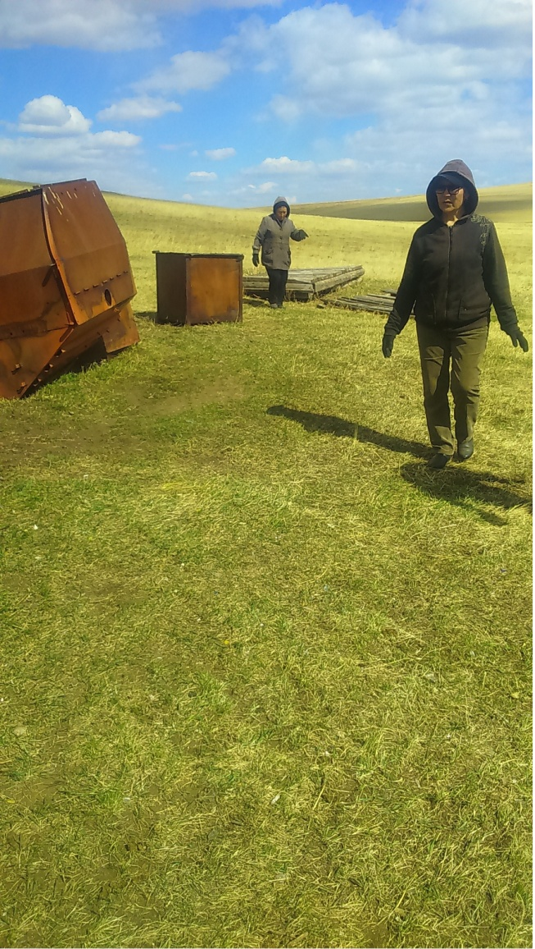
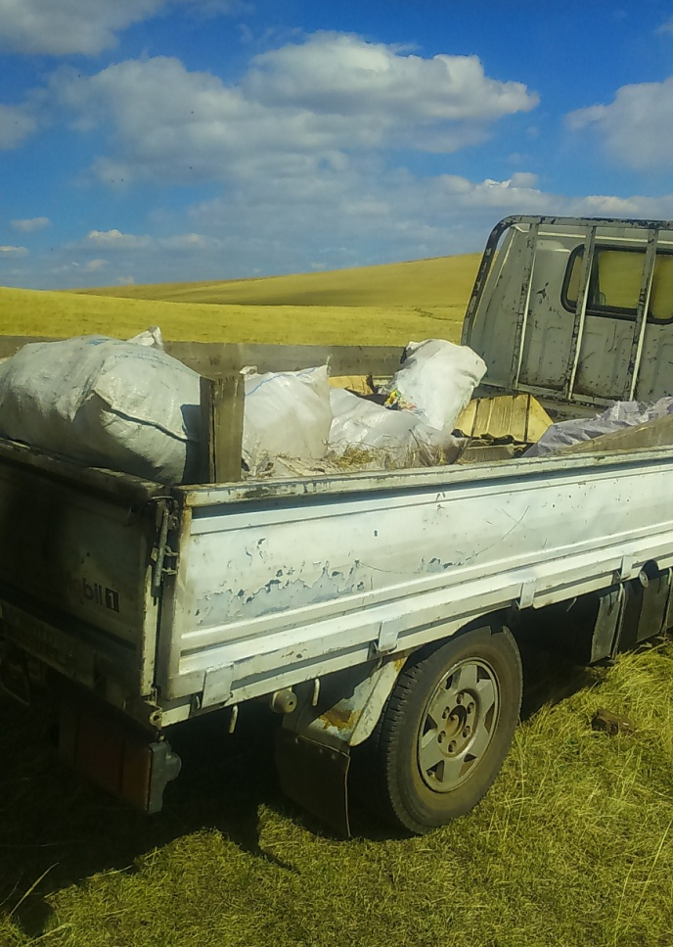
Санитарная очистка, благоустройство села

Slide 8
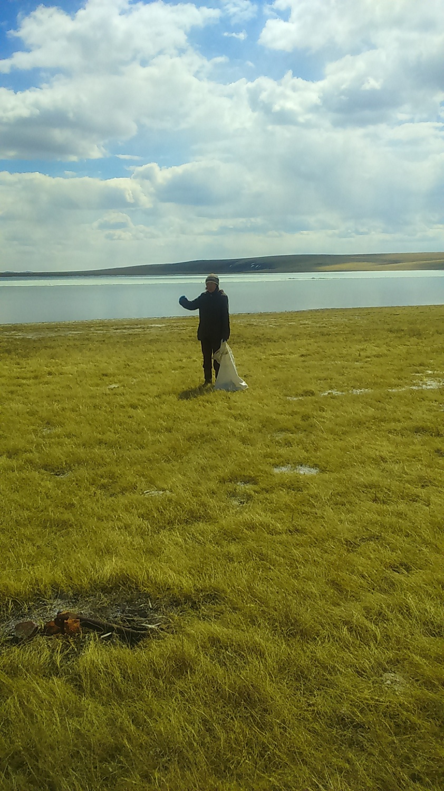
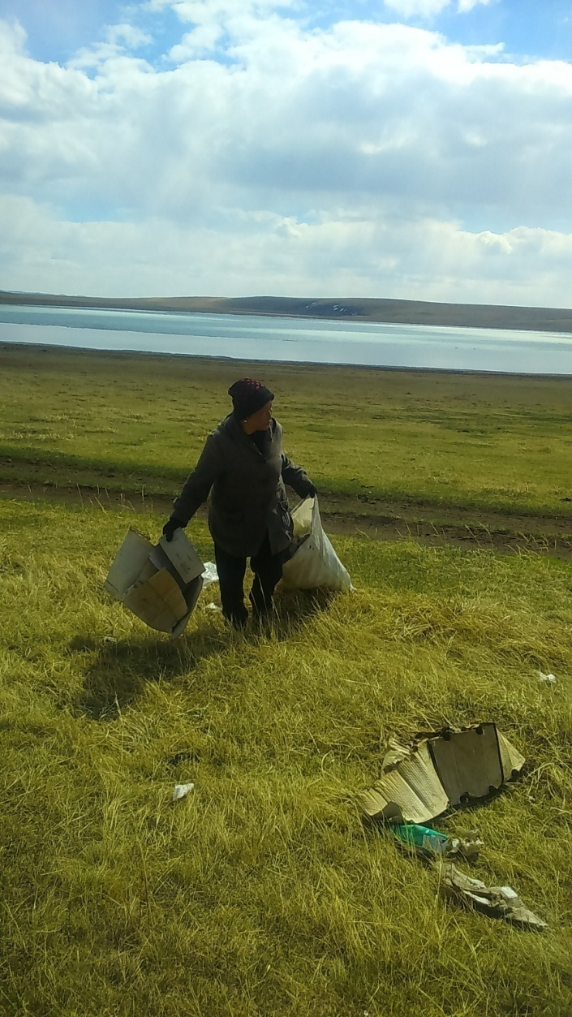
ОЧИСТКА АКВАТОРИИ ЦЕЛЕБНОГО
ОЗЕРА «ХОЛБОЛДЖИ»

Slide 9
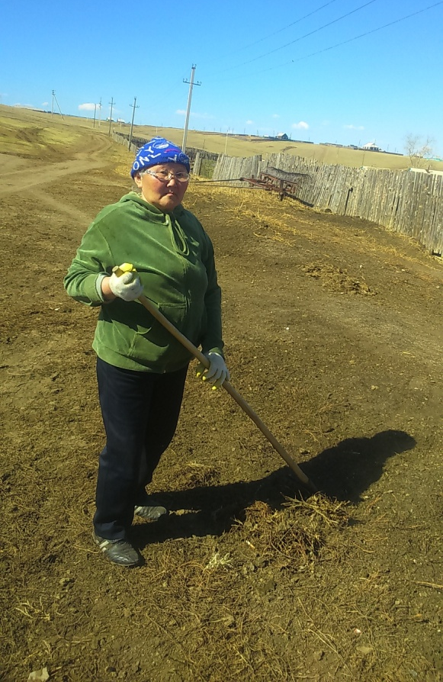
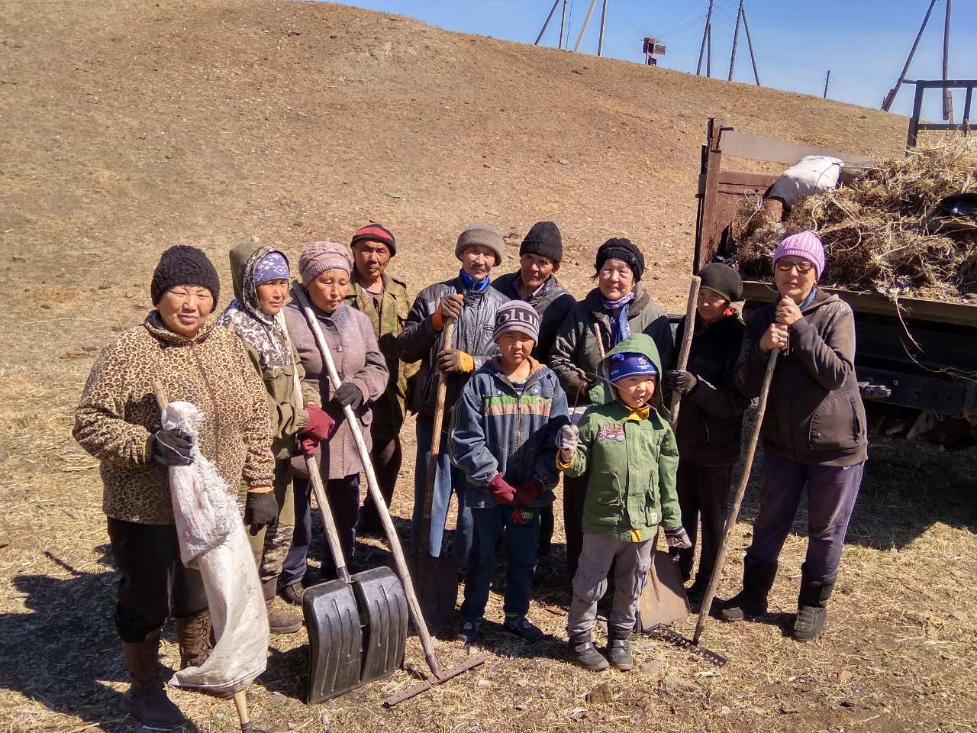
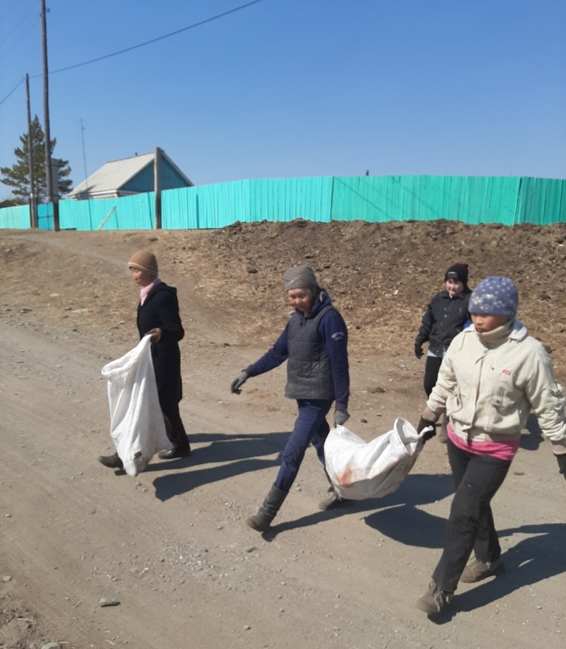
ЧИСТЫЙ ДВОР – ЧИСТАЯ УЛИЦА – ЧИСТЫЙ ТОС

Slide 10
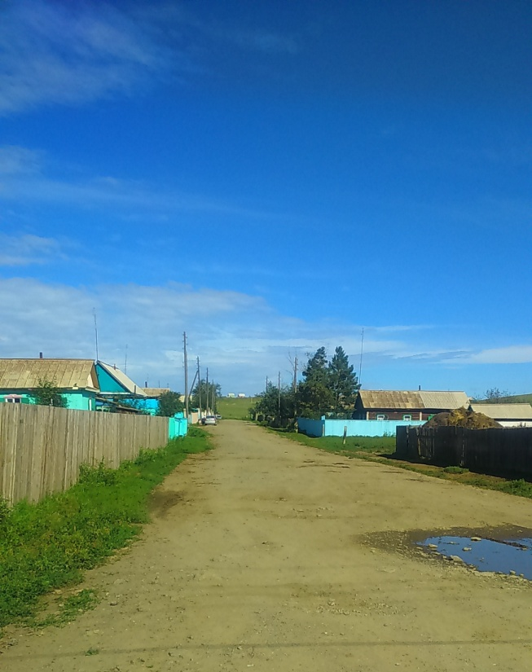
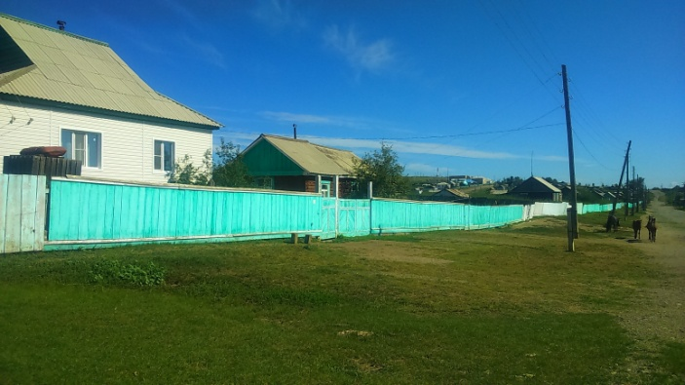
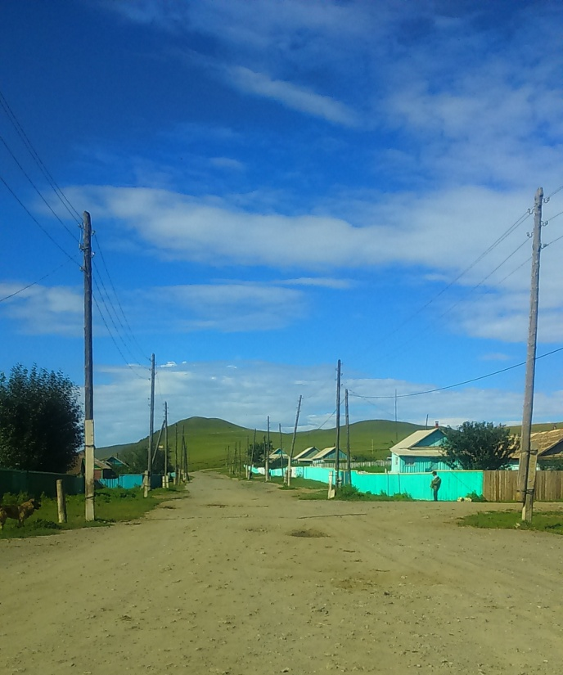
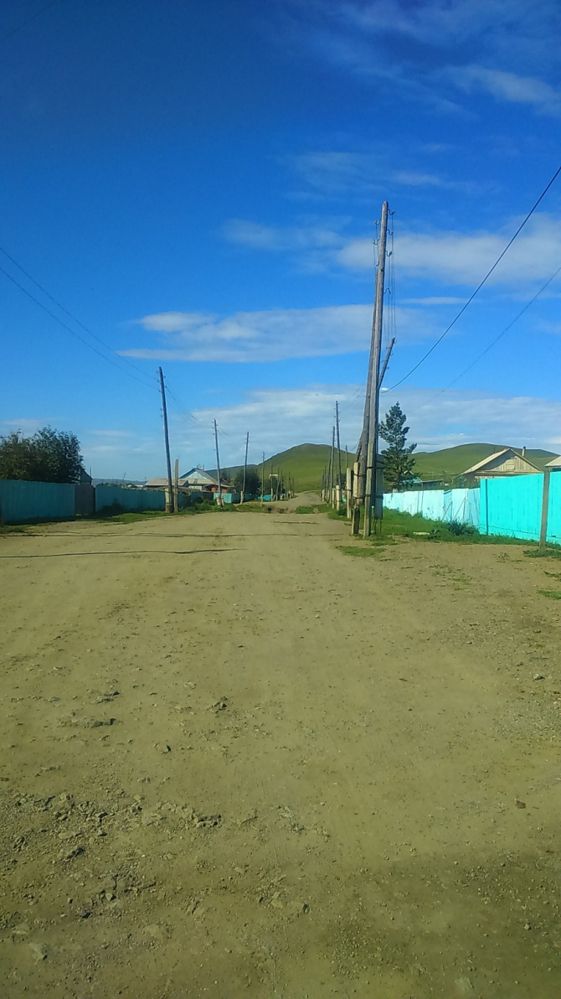
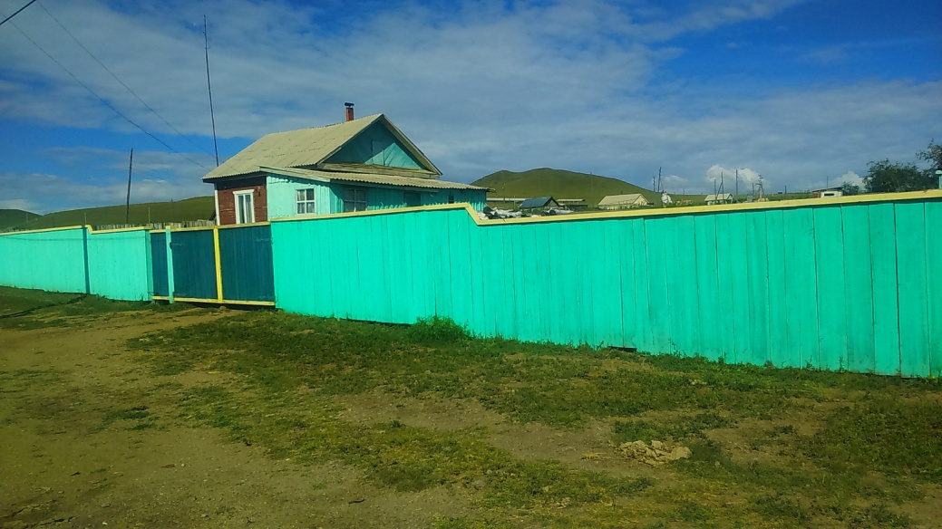
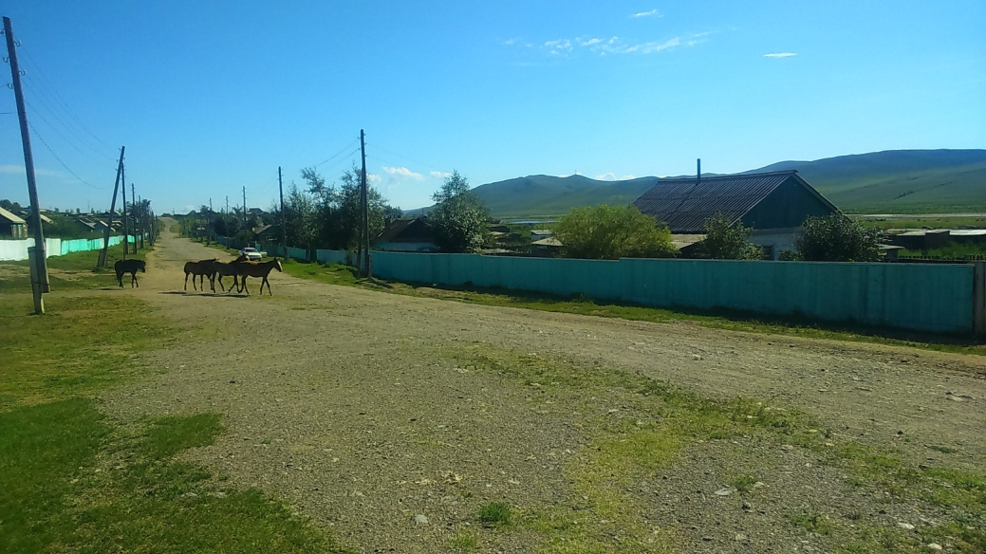

Slide 11
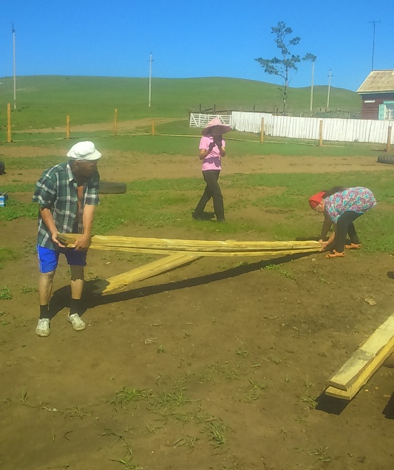
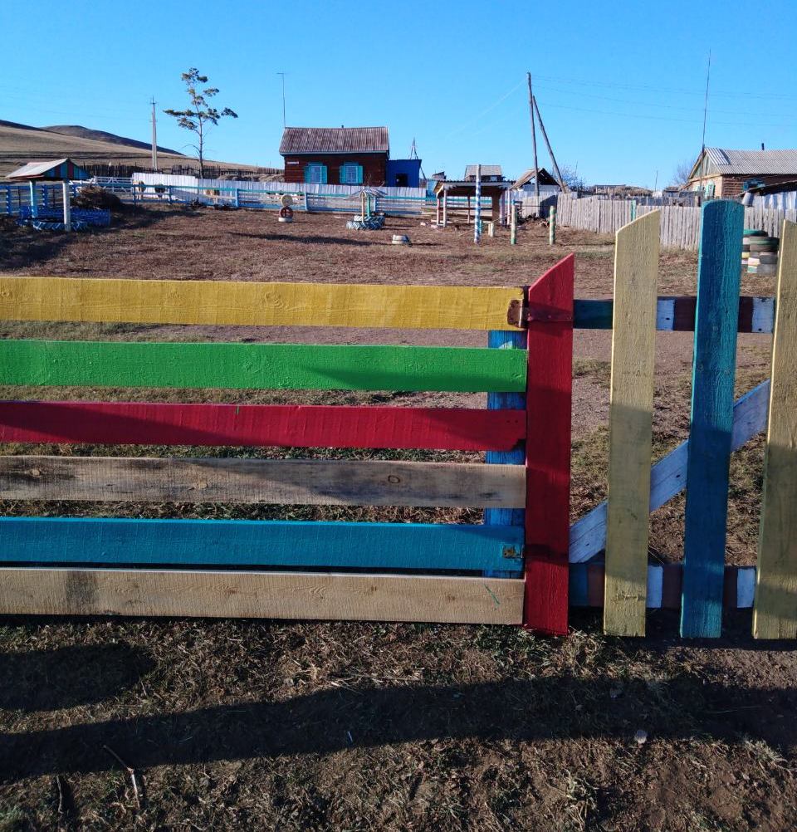
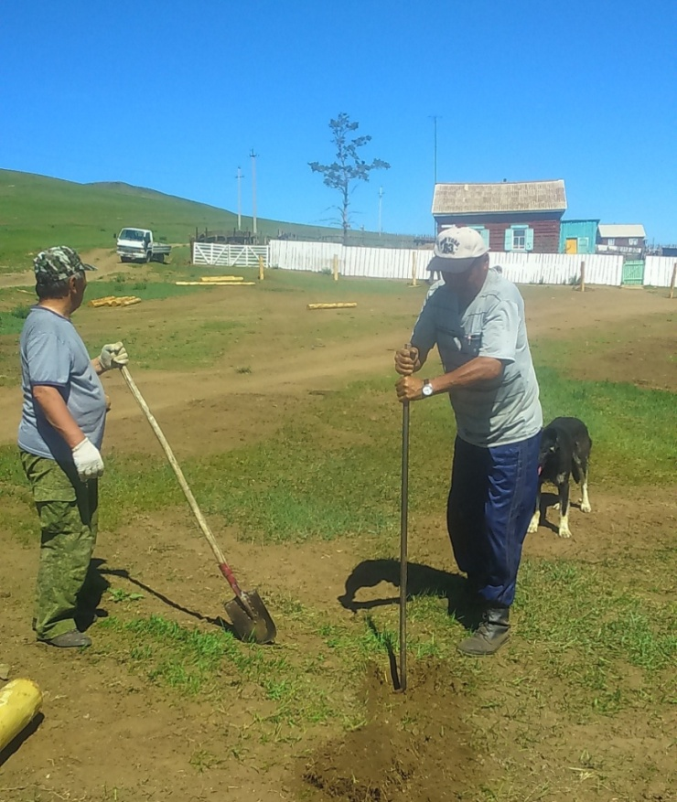
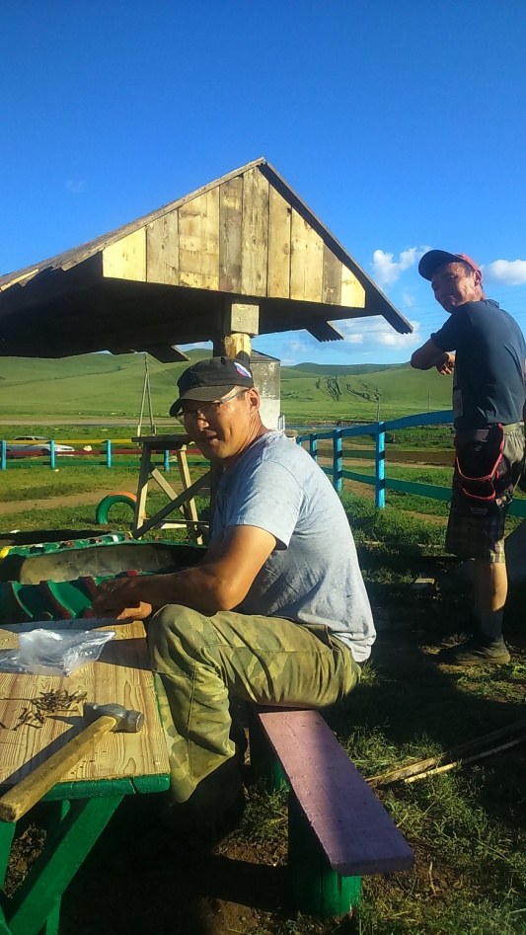
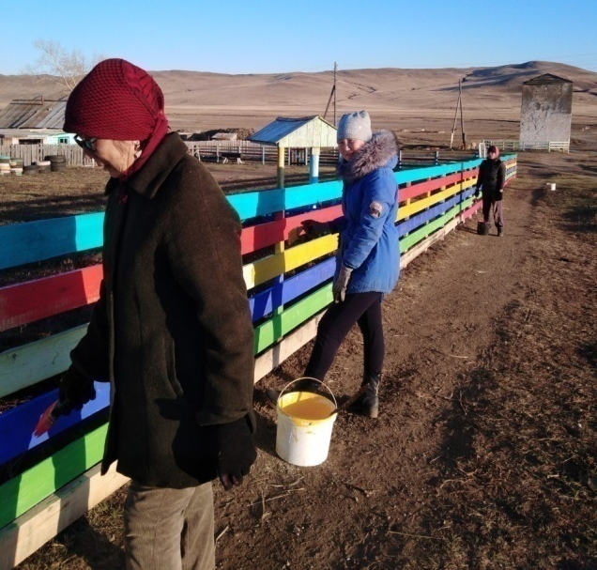
СТРОИТЕЛЬСТВО ДЕТСКОЙ ПЛОЩАДКИ «НАЙДАЛ»

Slide 12
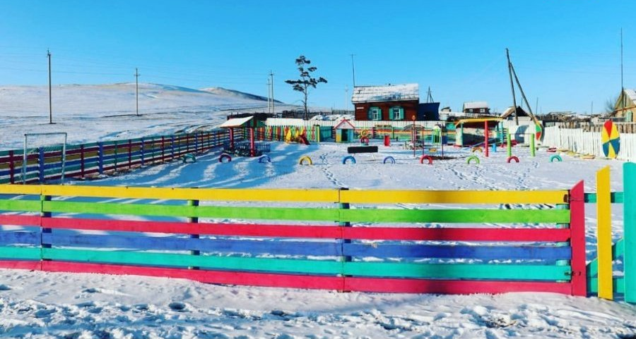

Slide 13
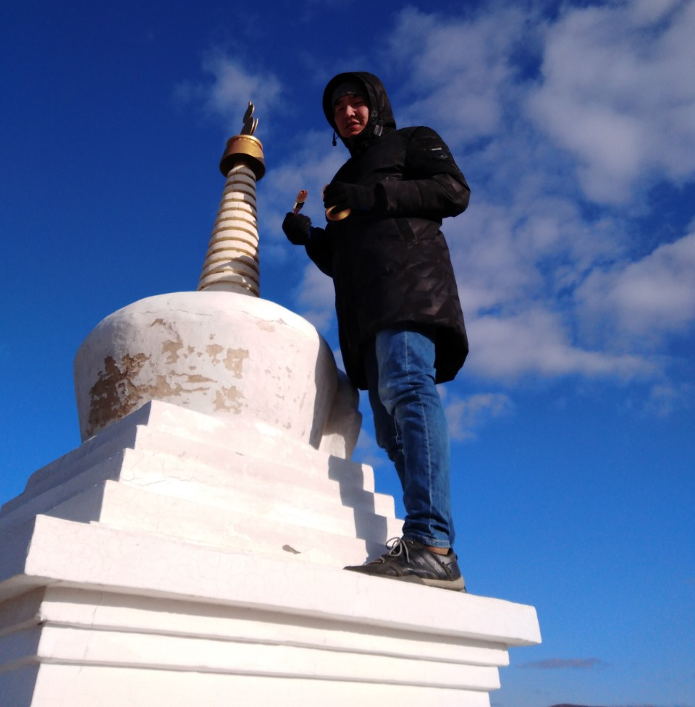
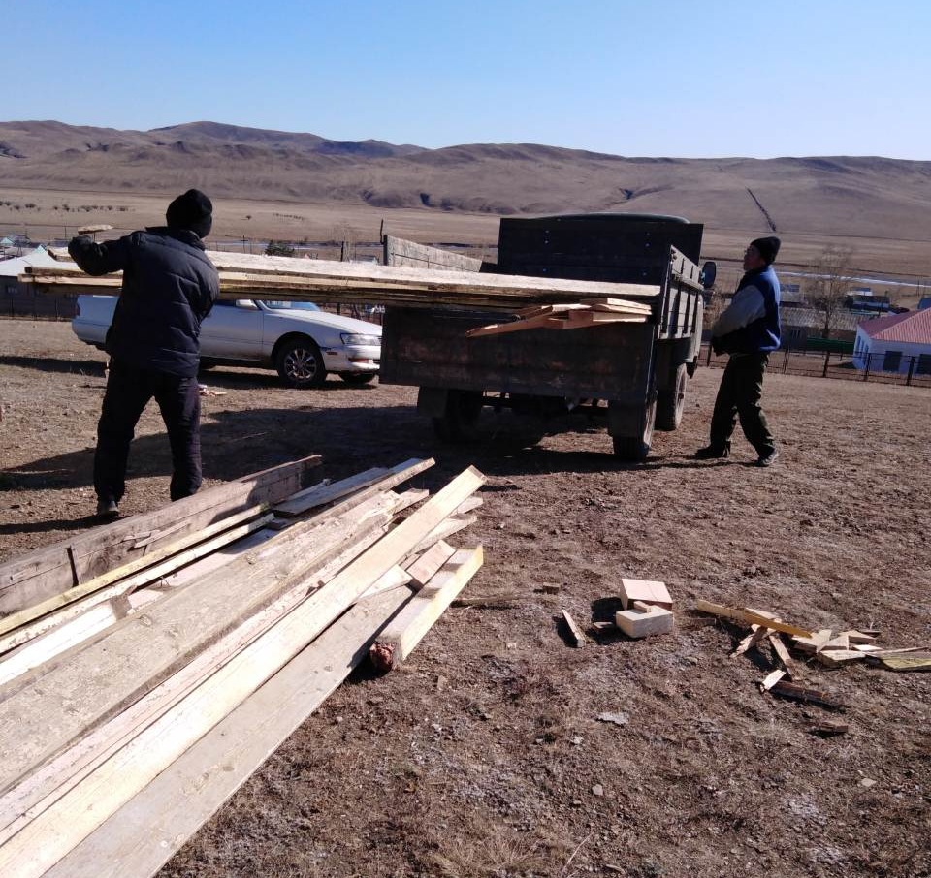
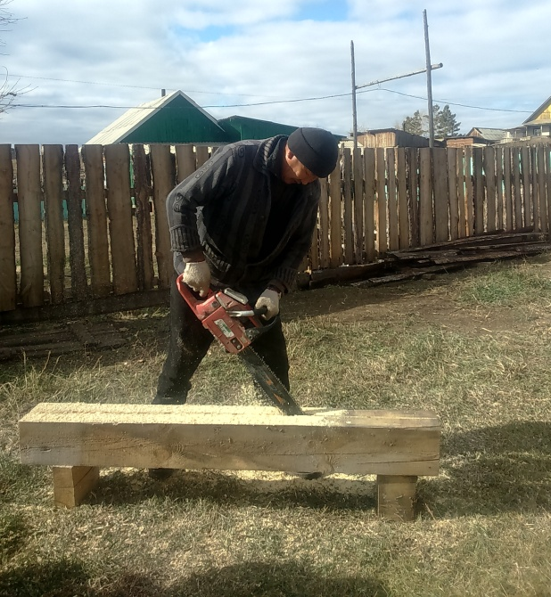
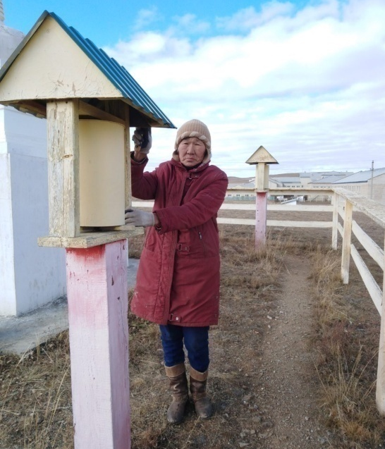
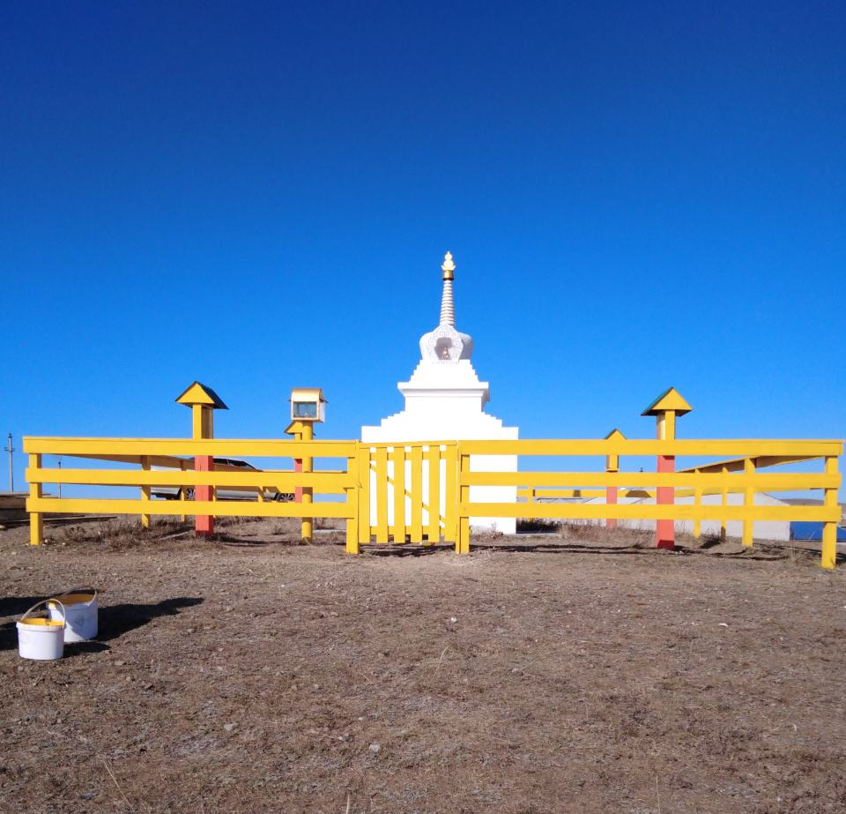
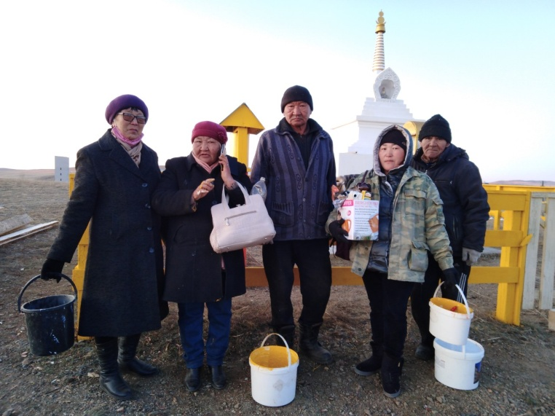
ДУХОВНОЕ В ЗРИМОМ

Slide 14
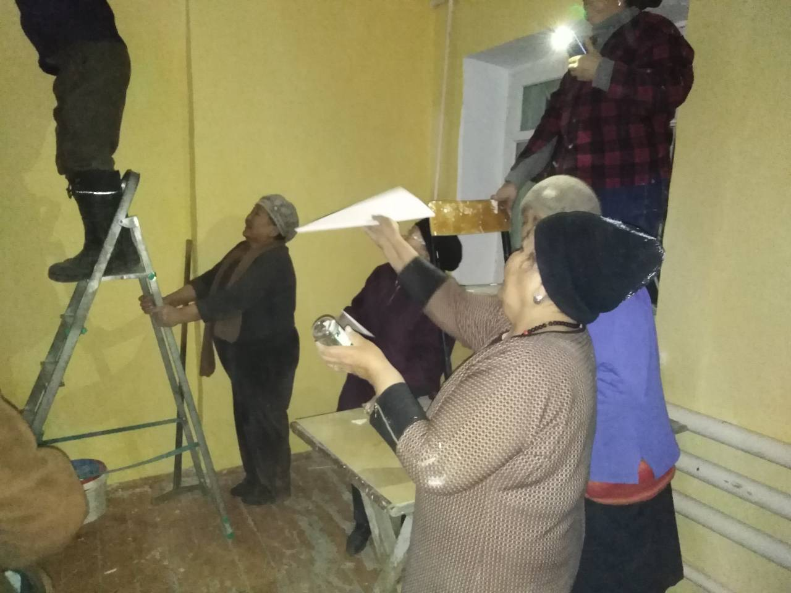
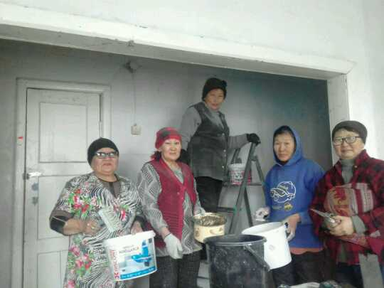
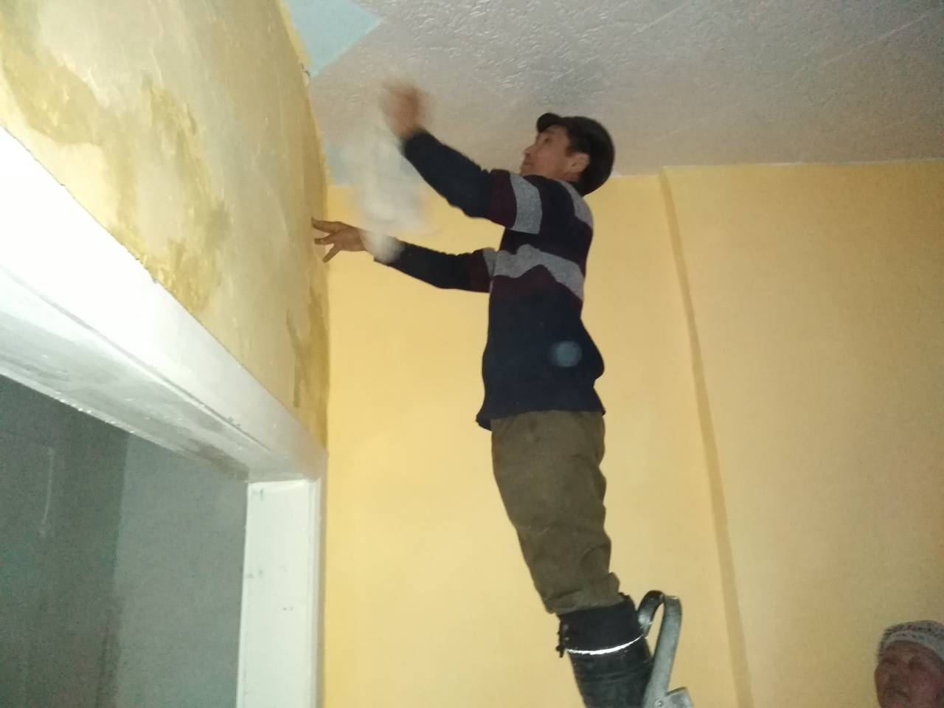
СВОЙ ОФИС – СВОЯ КРЕПОСТЬ
ВМЕСТЕ –
МЫ СИЛА

Slide 15
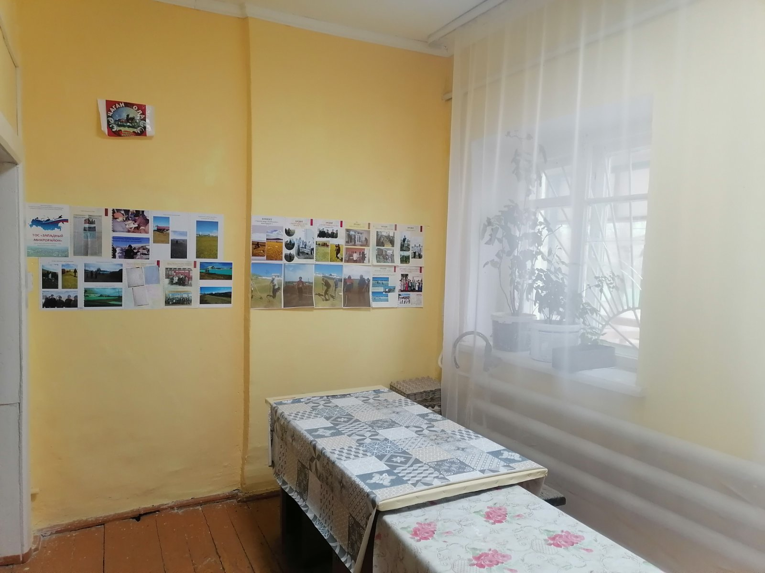
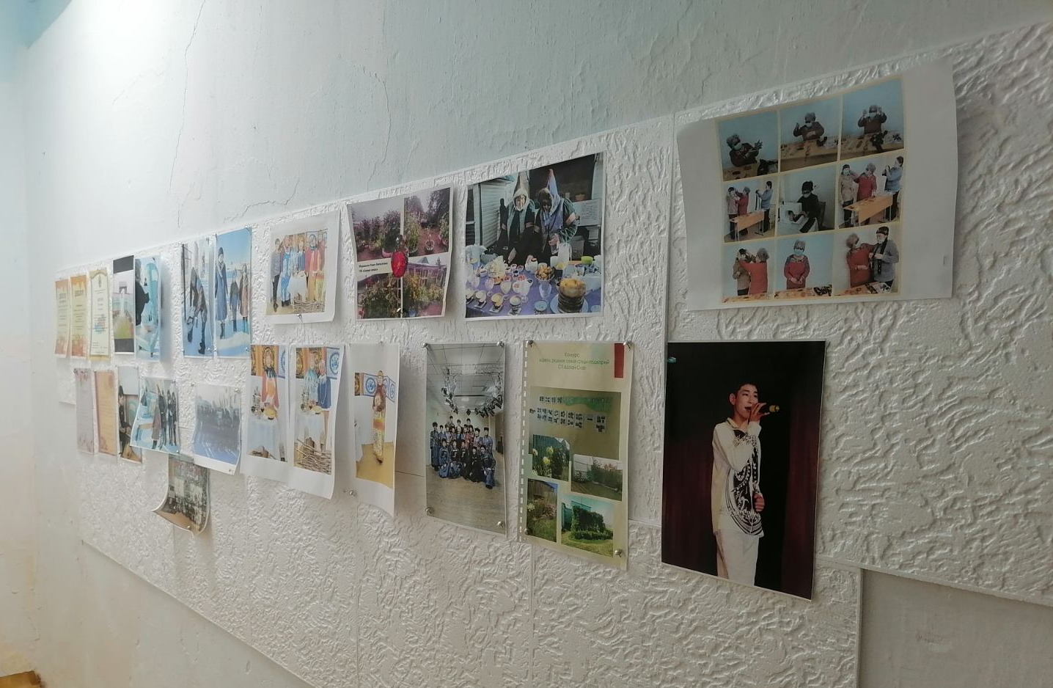
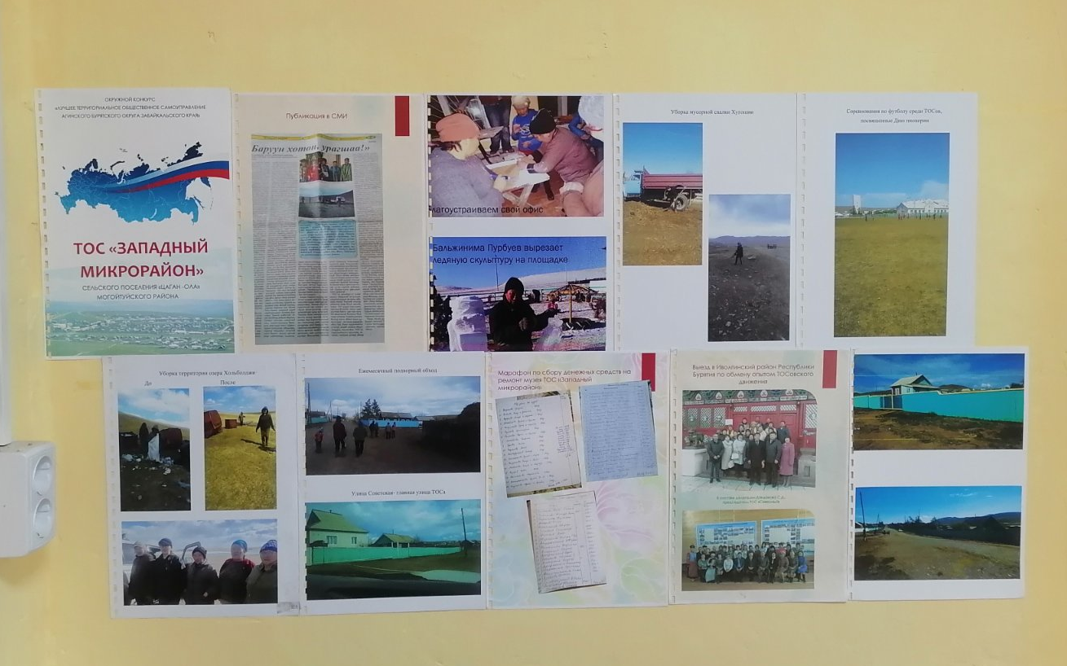

Slide 17
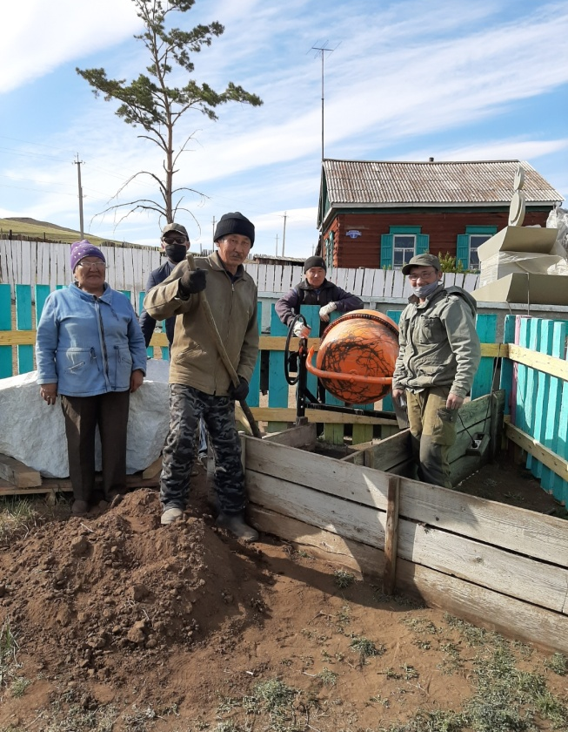
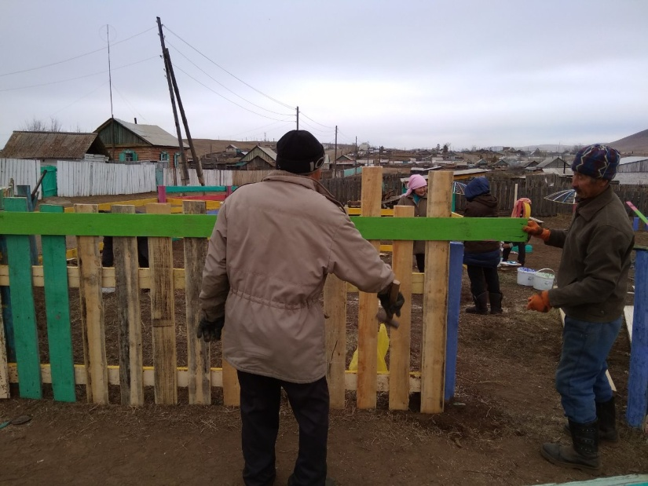
УСТАНОВКА ПАМЯТНИКА СНАЙПЕРА ТОГОНА САНЖИЕВА

Slide 18
ОТКРЫТИЕ ПАМЯТНИКА
СНАЙПЕРУ ТОГОНУ САНЖИЕВУ

Slide 19
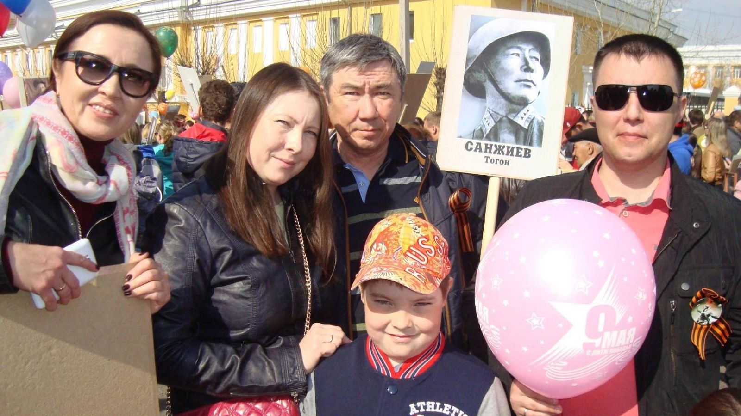
Спасибо деду за победу
ВНУКИ И ПРАВНУКИ ТОГОНА САНЖИЕВА

Slide 20
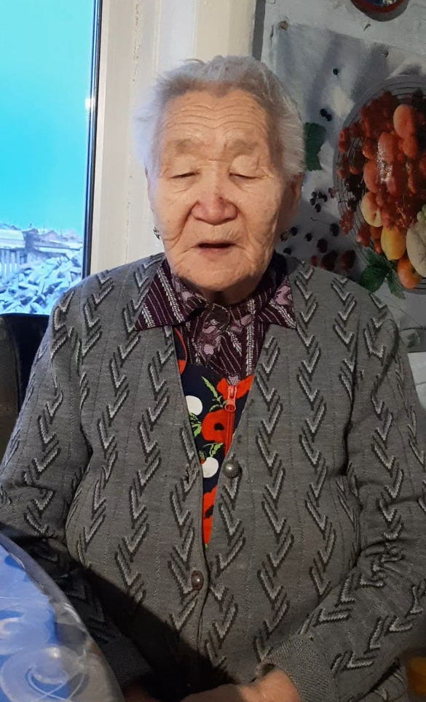
МОИ ГОДА – МОЕ БОГАТСТВО

Slide 21
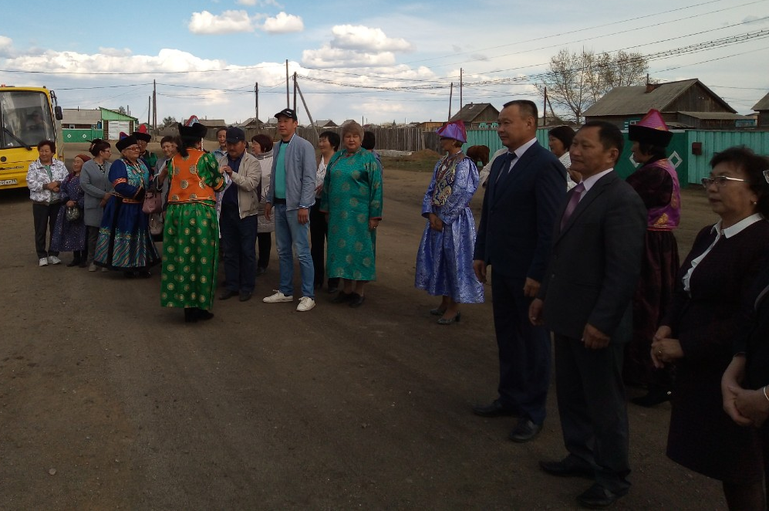
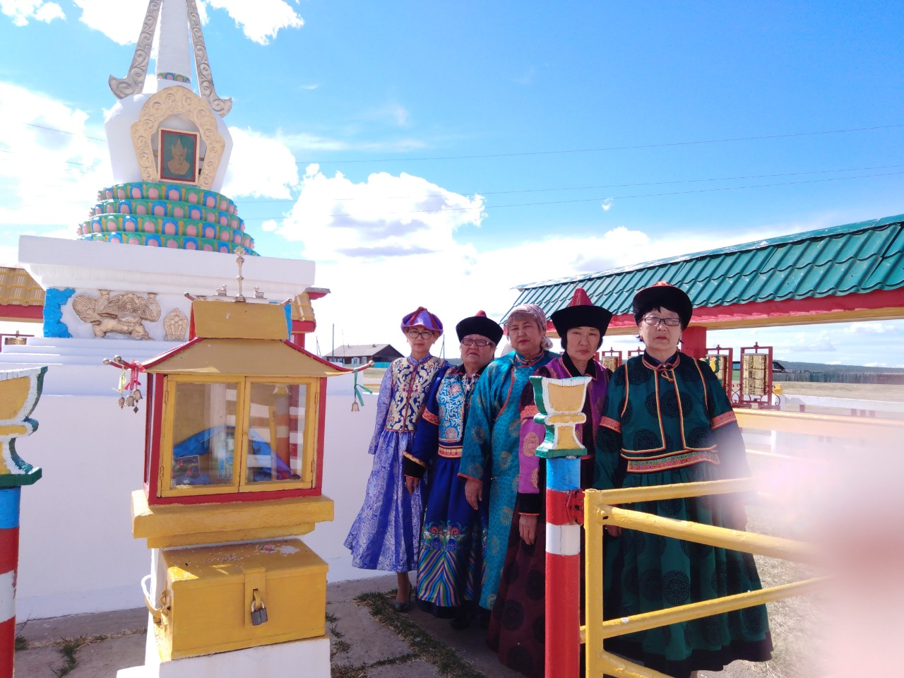
ОБМЕН ОПЫТОМ С РЕСПУБЛИКОЙ БУРЯТИЯ
ЕРАВНИНСКИЙ РАЙОН

Slide 22
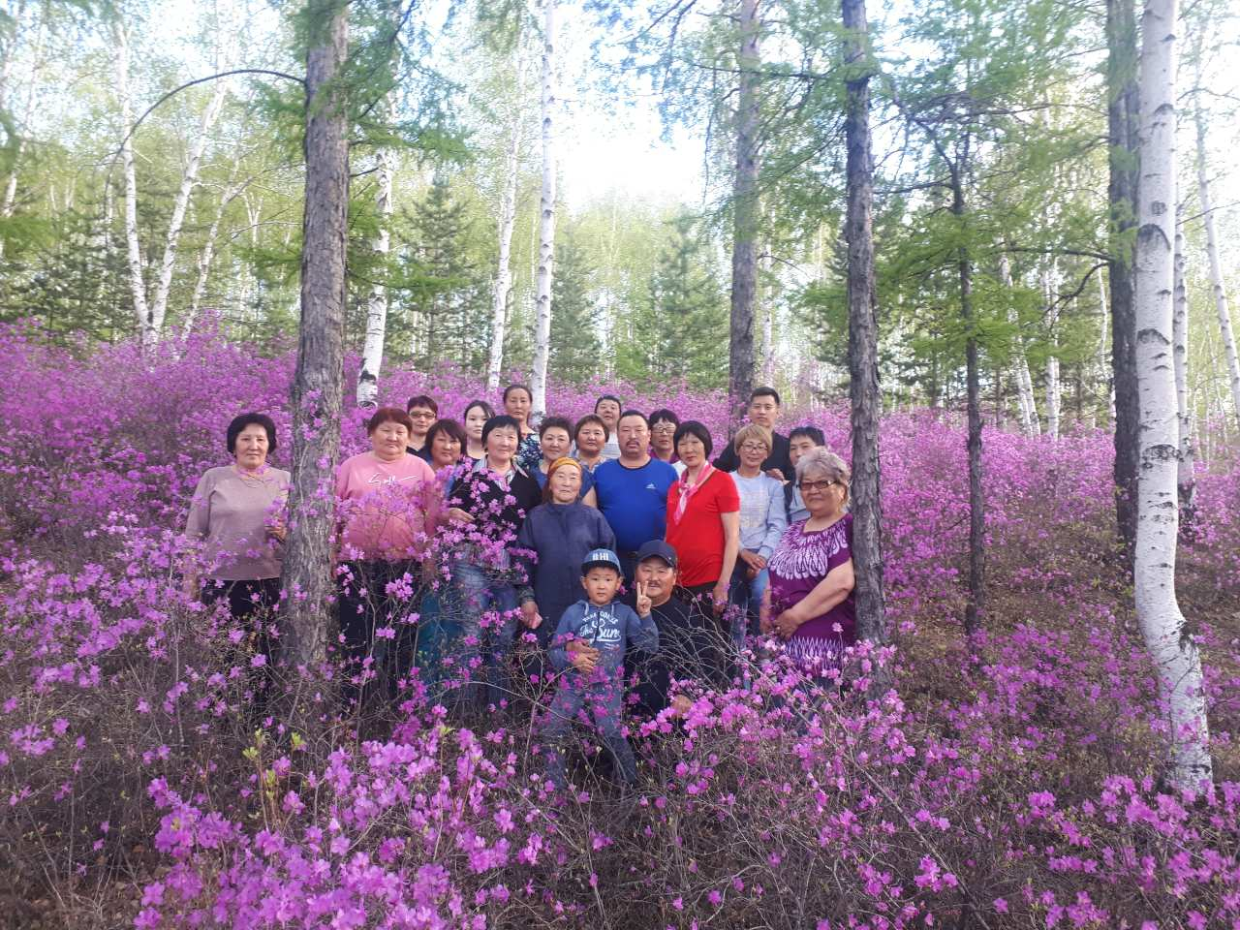
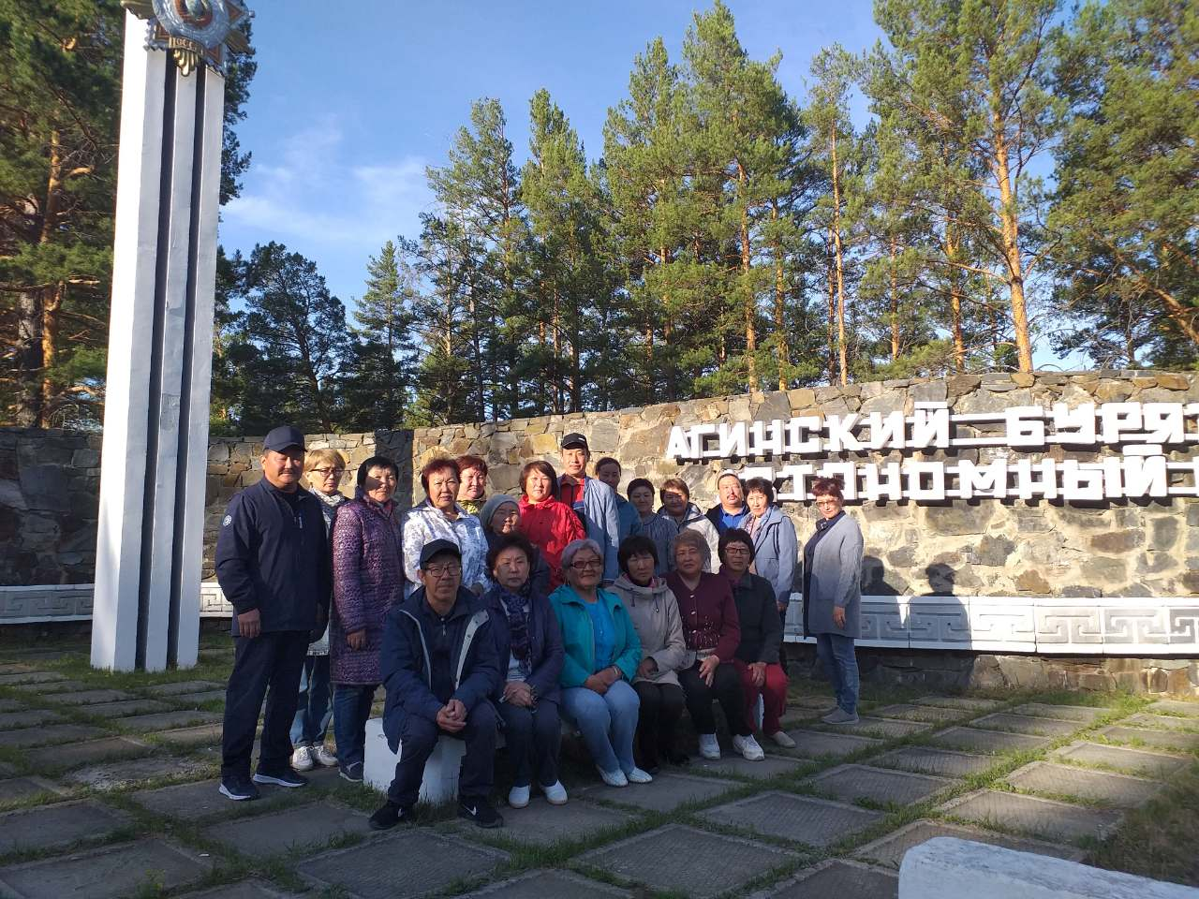
ИВОЛГИНСКИЙ РАЙОН

Slide 23
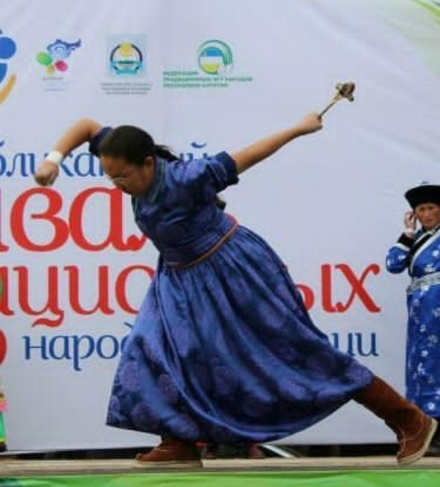
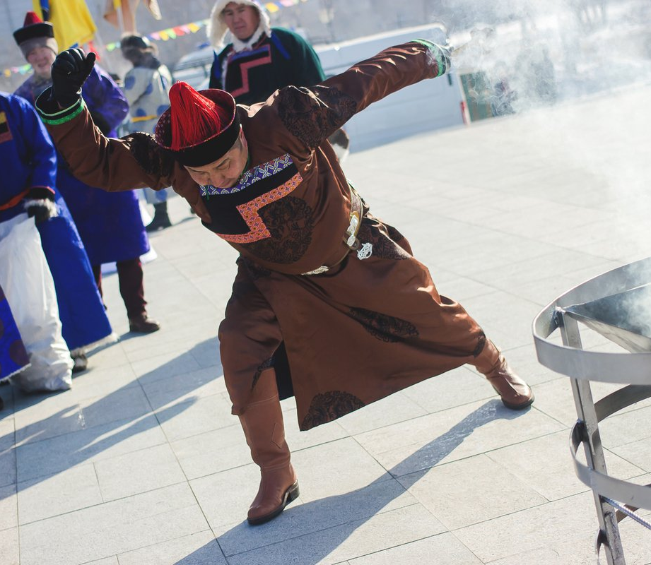
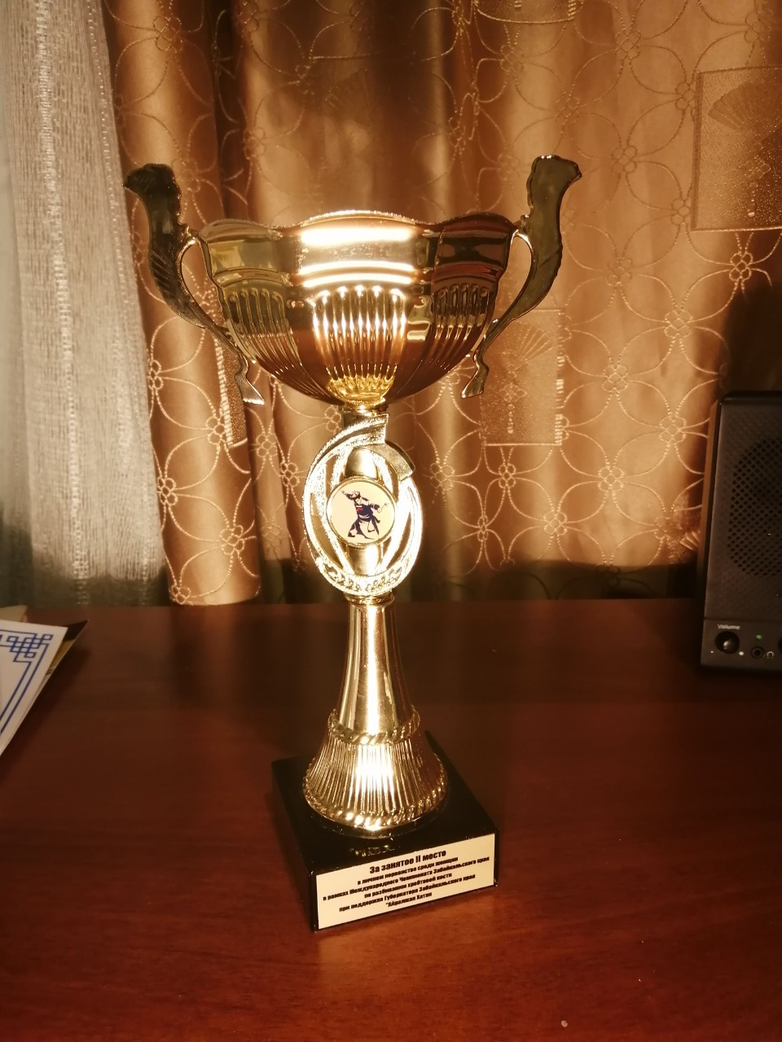
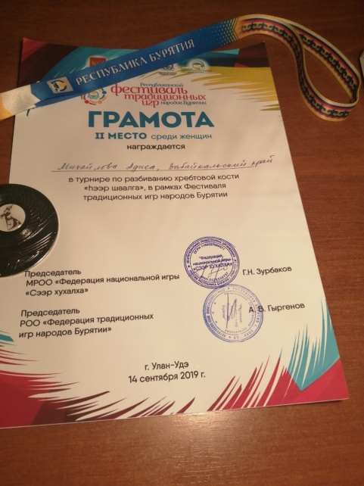
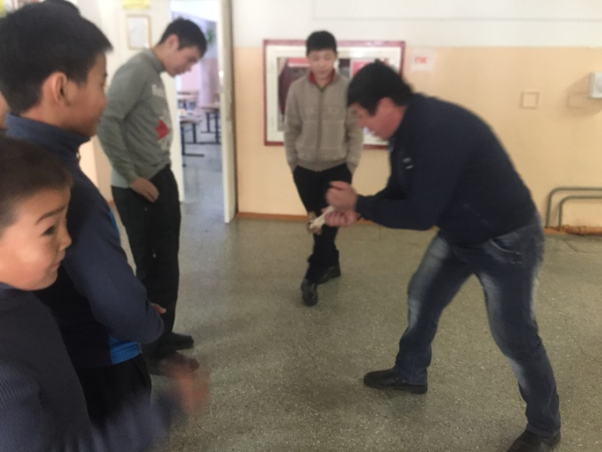
В ЗДОРОВОМ ТЕЛЕ – ЗДОРОВЫЙ ДУХ РАЗБИВАНИЕ ХРЕБТОВОЙ КОСТИ

Slide 24
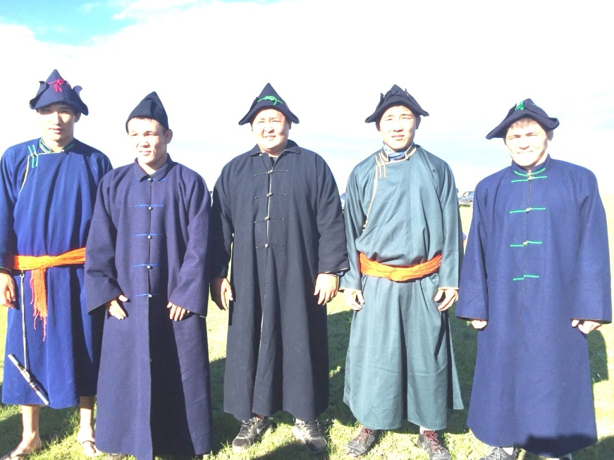
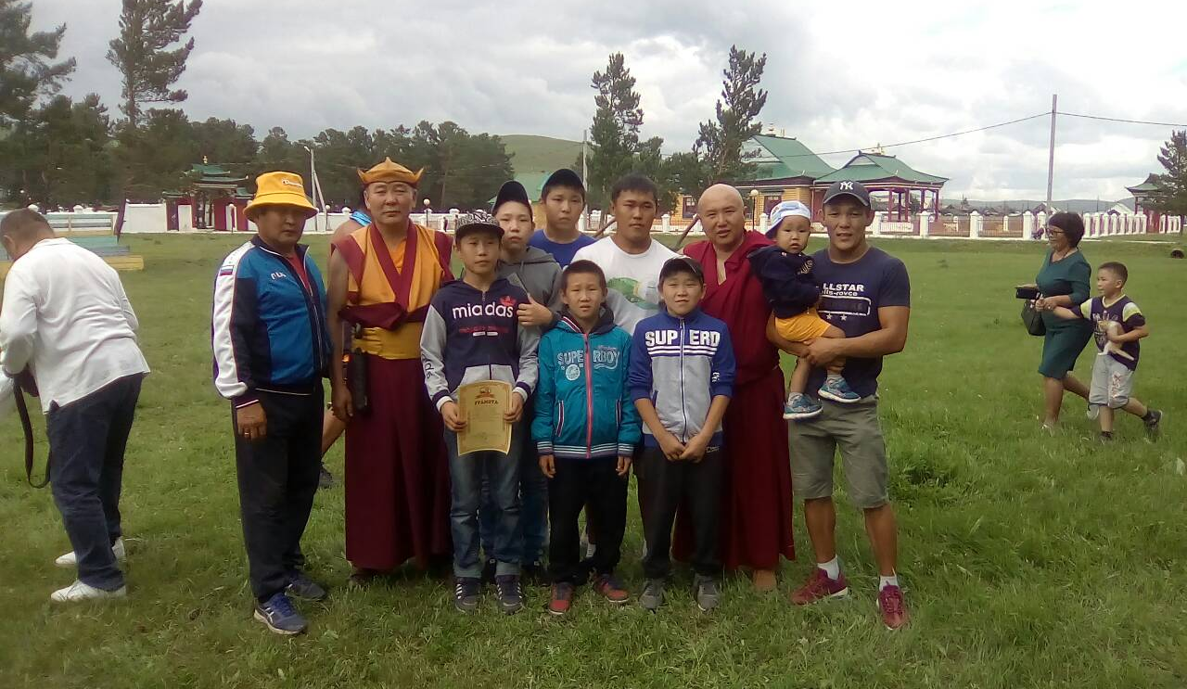
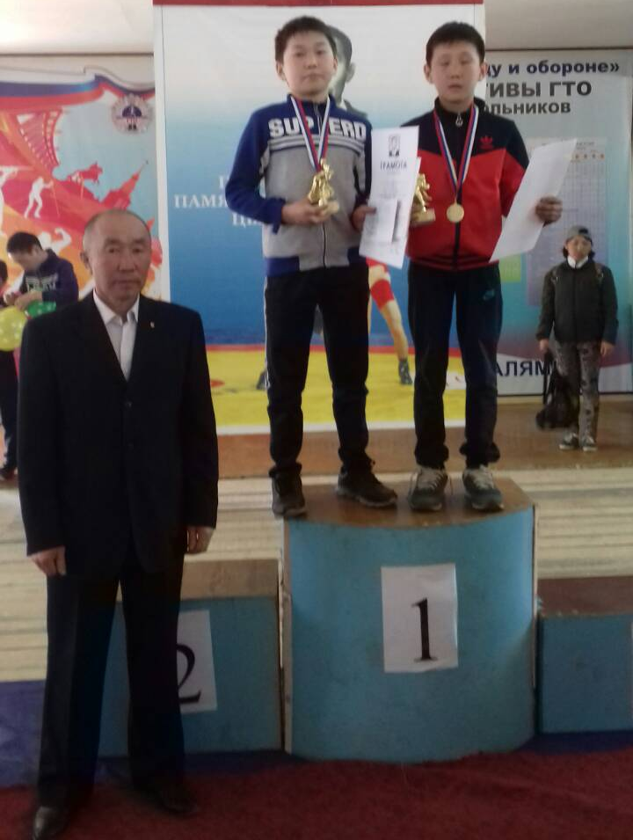
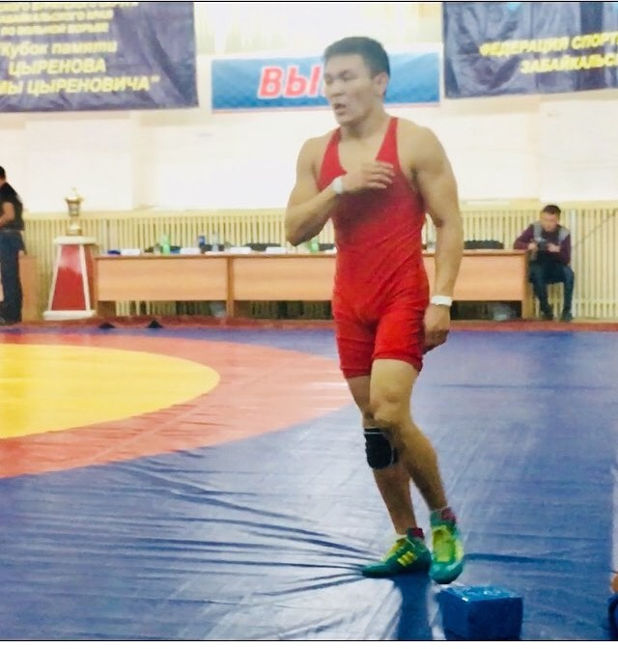
В ЗДОРОВОМ ТЕЛЕ – ЗДОРОВЫЙ ДУХ БОРЬБА НАЦИОНАЛЬНАЯ – БОРЬБА ВОЛЬНАЯ

Slide 25
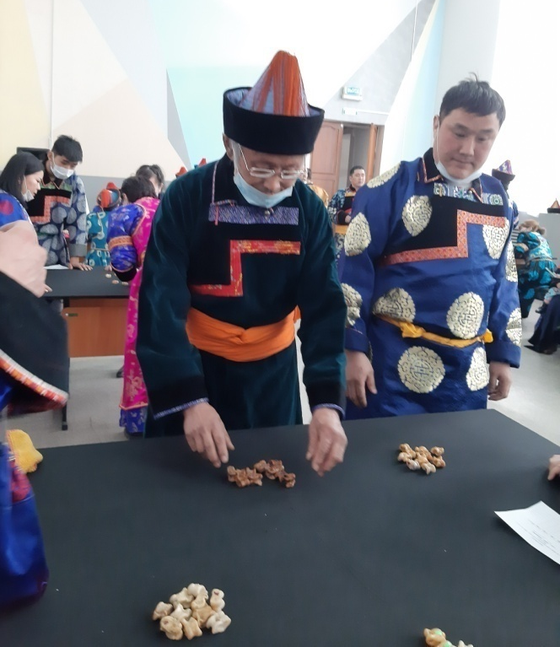
В ЗДОРОВОМ ТЕЛЕ – ЗДОРОВЫЙ ДУХ ИГРА В АЛЬЧИКИ

Slide 26
В ЗДОРОВОМ ТЕЛЕ – ЗДОРОВЫЙ ДУХ В ХОККЕЙ ИГРАЮТ НАСТОЯЩИЕ МУЖЧИНЫ

Slide 28
СМИ ОТРАЖАЮТ НАШУ РЕАЛЬНОСТЬ

Slide 29
В ЗДОРОВОМ ТЕЛЕ – ЗДОРОВЫЙ ДУХ ВОЛЕЙБОЛ ИГРА КОМАНДНАЯ

Slide 30
ДЕТИ - НАШЕ БУДУЩЕЕ

